Slide 1
MATEMATIKA

Slide 2
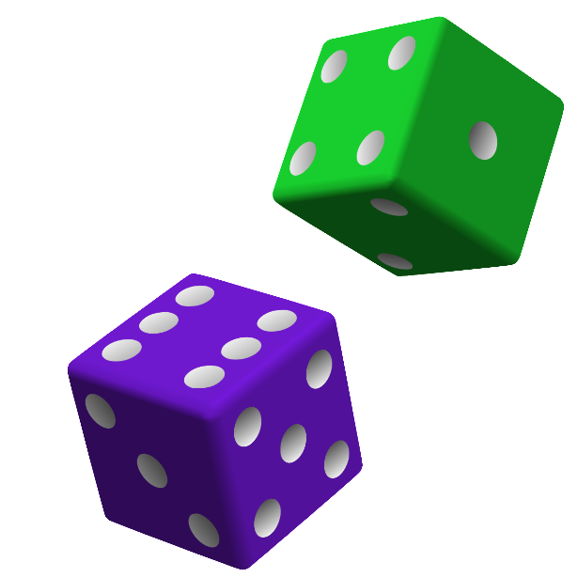
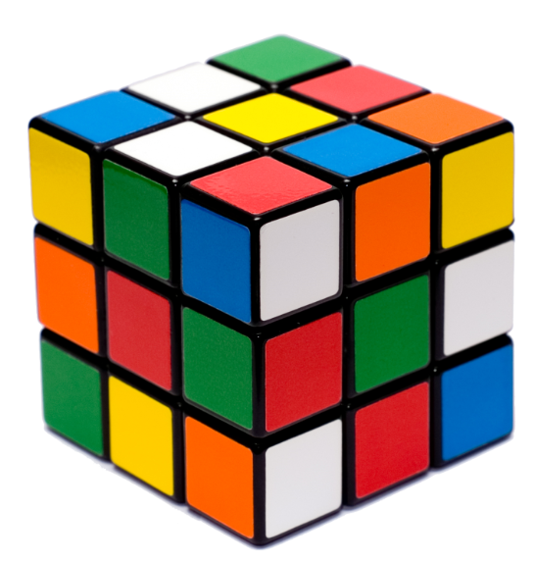
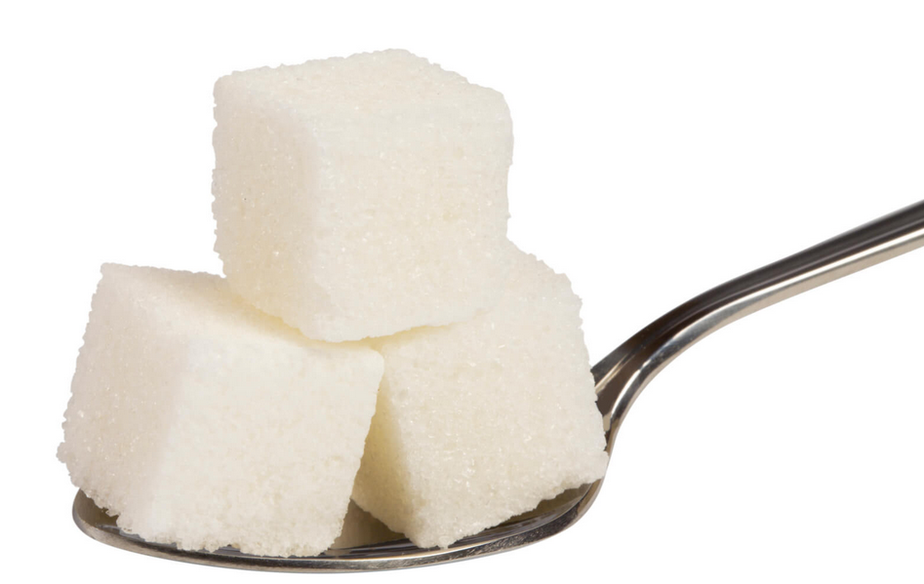
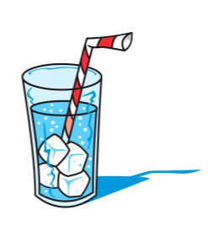
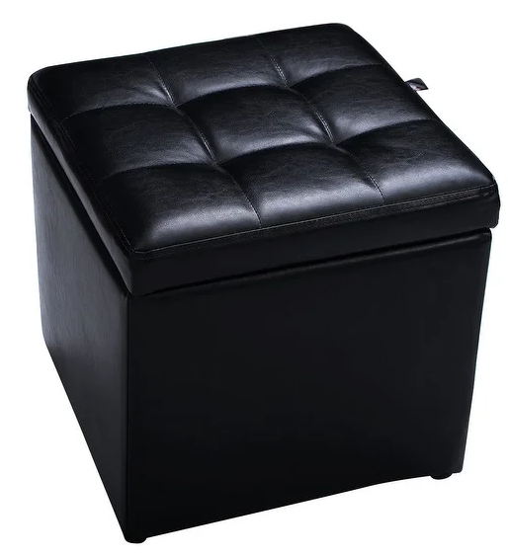
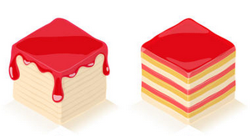
Predmeti oblika kocke zauzimaju prostor oko nas.

Slide 3
Ovo znam!
Kocka ima 6 strana.
Svaka strana kocke je kvadrat.
Ako je kocki brid dug 1 cm, površina svakog kvadrata koji čini njezinu stranu je 1 cm².
Možemo reći da je ova kocka omeđena s kvadratima ukupne površine 6 cm².
1 cm²
brid duljine 1 cm

Slide 4
Ovo ću naučiti!
Obujam kocke kojoj je duljina brida 1 cm je 1 CENTIMETAR KUBIČNI.
To kraće pišemo 1 cm³.
1 cm³
brid duljine 1 cm

Slide 5
Ovo znam!
Ovoj je kocki površina jedne strane 1 dm²
jer je duljina njezina brida 1 dm.
Na jednu njezinu stranu stalo bi 100 kvadrata od 1 cm². Svaki od tih malih kvadrata ima stranicu duljine 1 cm.
1 dm²
1 dm²​
brid duljine 1 dm

Slide 6
Koliko je stanova u ovoj stambenoj zgradi?
1O. kat: 100 stanova
9. kat: 100 stanova
8. kat: 100 stanova
7. kat: 100 stanova
6. kat: 100 stanova
5. kat: 100 stanova
4. kat: 100 stanova
3. kat: 100 stanova
2. kat: 100 stanova
1. kat: 100 stanova
1 stan
10 katova · 100 stanova = 1000 stanova

Slide 7
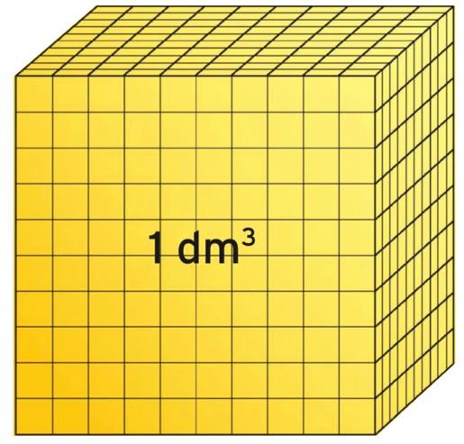
1 stan
(1 cm³ )
U kocku obujma 1 dm³ stane
1 000 kocaka od 1 cm³.
1 dm³ = 1 000 cm³

